Slide 1
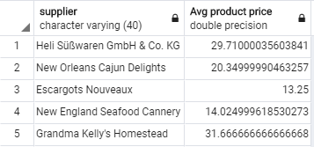

Slide 2
עבור כל מוצר שלוף את מחירו בהשוואה למחיר הממוצע של המוצרים שמגיעים מאותו הספק

Slide 3
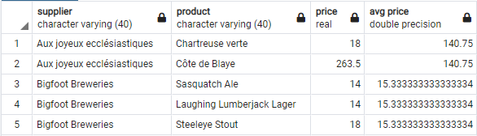

Slide 4
עבור כל מוצר הצג את מחירו ואת המחיר הממוצע של מוצרים המגיעים מאותו ספק:
WITH
avg_for_sup(supplier_id, "avg price")
AS (
SELECT supplier_id, AVG(unit_price)
FROM products
GROUP BY supplier_id
)
----------- MAIN QUERY ----------------
SELECT supp.company_name AS supplier,
prod.product_name AS product,
prod.unit_price AS price,
avs."avg price"
FROM products prod
INNER JOIN suppliers supp ON
supp.supplier_id = prod.supplier_id
INNER JOIN avg_for_sup avs ON
avs.supplier_id = supp.supplier_id
ORDER BY supplier ASC;

Slide 5

האם זה יעיל?

Slide 6
WINDOW FUNCTIONS פונקציות חלון
DB

Slide 7

מהן פונקציות חלון
מבנה שליפה
WINDOW
FRAME
פונקציות

Slide 8
פונקציות חלון
פונקציות אשר מתבצעות על סדרת שורות הקשורות אחת לשנייה ומחזירות ערך עבור כל שורה בסדרה, בלי לקבץ את סדרת השורות
מהן פונקציות חלון | מבנה שליפה | WINDOW | FRAME | פונקציות

Slide 9
חלון
מתאר את סדרת השורות (הקבוצה) עליהן פונקציית החלון עובדת
מהן פונקציות חלון | מבנה שליפה | WINDOW | FRAME | פונקציות

Slide 10
עבור כל מוצר הצג את מחירו ואת המחיר הממוצע של מוצרים המגיעים מאותו ספק:
WITH
avg_for_sup(supplier_id, "avg price")
AS (
SELECT supplier_id, AVG(unit_price)
FROM products
GROUP BY supplier_id
)
----MAIN----
SELECT supp.company_name AS supplier,
prod.product_name AS product,
prod.unit_price AS price,
avs."avg price"
FROM products prod
INNER JOIN suppliers supp ON
supp.supplier_id = prod.supplier_id
INNER JOIN avg_for_sup avs ON
avs.supplier_id = supp.supplier_id
ORDER BY supplier ASC;
מהן פונקציות חלון | מבנה שליפה | WINDOW | FRAME | פונקציות

Slide 11
עבור כל מוצר הצג את מחירו:
SELECT supp.company_name AS supplier,
prod.product_name AS product,
prod.unit_price AS price
FROM products prod
INNER JOIN suppliers supp ON
supp.supplier_id = prod.supplier_id
מהן פונקציות חלון | מבנה שליפה | WINDOW | FRAME | פונקציות

Slide 12
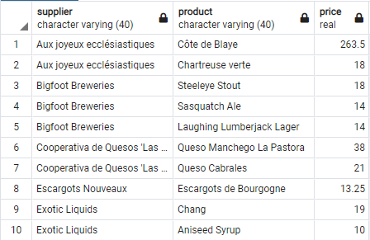
מהן פונקציות חלון | מבנה שליפה | WINDOW | FRAME | פונקציות

Slide 13
מהן פונקציות חלון | מבנה שליפה | WINDOW | FRAME | פונקציות

Slide 14
מהן פונקציות חלון | מבנה שליפה | WINDOW | FRAME | פונקציות

Slide 15
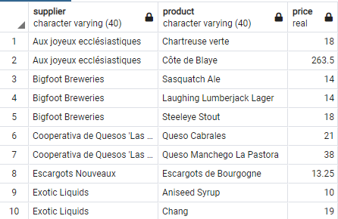
מהן פונקציות חלון | מבנה שליפה | WINDOW | FRAME | פונקציות

Slide 16
}
AVG
}
AVG
}
AVG
}
AVG
}
AVG
מהן פונקציות חלון | מבנה שליפה | WINDOW | FRAME | פונקציות

Slide 17
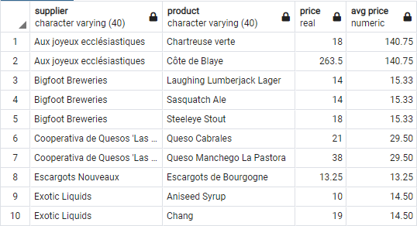
מהן פונקציות חלון | מבנה שליפה | WINDOW | FRAME | פונקציות

Slide 18
מבנה שליפה בפונקציות חלון
SELECT col1,
col2,
window_function(col) OVER (
PARTITION BY partition_expression [optional]
ORDER BY sort_expression ASC\DESC [optional]
)
FROM table1
WHERE additional_condition [optional]
מהן פונקציות חלון | מבנה שליפה | WINDOW | FRAME | פונקציות

Slide 19
OVER
SELECT col1,
col2,
window_function(col) OVER (
PARTITION BY partition_expression [optional]
ORDER BY sort_expression ASC\DESC [optional]
)
FROM table1
WHERE additional_condition [optional]
מהן פונקציות חלון | מבנה שליפה | WINDOW | FRAME | פונקציות

Slide 20
PARTITION BY
SELECT col1,
col2,
window_function(col) OVER (
PARTITION BY partition_expression [optional]
ORDER BY sort_expression ASC\DESC [optional]
)
FROM table1
WHERE additional_condition [optional]
מהן פונקציות חלון | מבנה שליפה | WINDOW | FRAME | פונקציות

Slide 21
PARTITION BY
מהן פונקציות חלון | מבנה שליפה | WINDOW | FRAME | פונקציות

Slide 22
ORDER BY
SELECT col1,
col2,
window_function(col) OVER (
PARTITION BY partition_expression [optional]
ORDER BY sort_expression ASC\DESC [optional]
)
FROM table1
WHERE additional_condition [optional]
מהן פונקציות חלון | מבנה שליפה | WINDOW | FRAME | פונקציות

Slide 23
ORDER BY
מהן פונקציות חלון | מבנה שליפה | WINDOW | FRAME | פונקציות

Slide 24
ORDER BY
מהן פונקציות חלון | מבנה שליפה | WINDOW | FRAME | פונקציות

Slide 25
Window Function
SELECT col1,
col2,
window_function(col) OVER (
PARTITION BY partition_expression [optional]
ORDER BY sort_expression ASC\DESC [optional]
)
FROM table1
WHERE additional_condition [optional]
מהן פונקציות חלון | מבנה שליפה | WINDOW | FRAME | פונקציות

Slide 26
WINDOW FUNCTION
}
AVG
}
AVG
}
AVG
}
AVG
}
AVG
מהן פונקציות חלון | מבנה שליפה | WINDOW | FRAME | פונקציות

Slide 27
סדר ההרצה
FROM > JOIN > WHERE >
GROUP BY > HAVING > WINDOW > LIMIT > SELECT> ORDER BY
חישוב פונקצית החלון מתבצע על טבלת התוצאה הסופית ואינו משפיע על המבנה שלה

Slide 28
WINDOW FUNCTION
מהן פונקציות חלון | מבנה שליפה | WINDOW | FRAME | פונקציות

Slide 29
עבור כל מוצר הצג את מחירו ואת המחיר הממוצע של מוצרים המגיעים מאותו ספק:
SELECT supp.company_name AS supplier,
prod.product_name AS product,
prod.unit_price AS price,
AVG(unit_price) OVER (
PARTITION BY supp.supplier_id
) AS "avg price"
FROM suppliers supp
INNER JOIN products prod ON
prod.supplier_id = supp.supplier_id;
מהן פונקציות חלון | מבנה שליפה | WINDOW | FRAME | פונקציות

Slide 30
עבור כל מוצר הצג את מחירו ואת המחיר הממוצע של מוצרים המגיעים מאותו ספק:
מהן פונקציות חלון | מבנה שליפה | WINDOW | FRAME | פונקציות

Slide 31
חלון ריק
SELECT col1,
col2,
window_function(col) OVER (
PARTITION BY partition_expression [optional]
ORDER BY sort_expression ASC\DESC [optional]
)
FROM table1
WHERE additional_condition [optional]
מהן פונקציות חלון | מבנה שליפה | WINDOW | FRAME | פונקציות

Slide 32
WINDOW
פסוקית המאפשרת לנו להגדיר חלון ולתת לו שם ובכך לחסוך חזרה על קוד במידה ואנו משתמשים באותו החלון מספר פעמים
פסוקית WINDOW תמיד תגיע לאחר פסוקית הFROM
מהן פונקציות חלון | מבנה שליפה | WINDOW | FRAME | פונקציות

Slide 33
WINDOW
SELECT window_function1() OVER win,
window_function2() OVER win,
FROM table_name
WINDOW win AS (
PARTITION BY col1
ORDER BY col2
)
מהן פונקציות חלון | מבנה שליפה | WINDOW | FRAME | פונקציות

Slide 34
FRAME
מאפשר לנו להגדיר לפונקציה על כמה שורות לפני ואחרי השורה הנוכחית בחלון היא תתבצע
מהן פונקציות חלון | מבנה שליפה | WINDOW | FRAME | פונקציות

Slide 35
FRAME
SELECT col1,
col2,
window_function(col) OVER (
PARTITION BY partition_expression [optional]
ORDER BY sort_expression ASC\DESC [optional]
ROWS\RANGE BETWEEN start‑point PRECEDING AND end‑point FOLLOWING
)
FROM table1
מהן פונקציות חלון | מבנה שליפה | WINDOW | FRAME | פונקציות

Slide 36
START POINT AND END POINT
CURRENT ROW
UNBOUNDED
מהן פונקציות חלון | מבנה שליפה | WINDOW | FRAME | פונקציות

Slide 37


START POINT AND END POINT
default
מתחילת החלון עד השורה הנוכחית
מהשורה הנוכחית עד סוף חלון
מהן פונקציות חלון | מבנה שליפה | WINDOW | FRAME | פונקציות

Slide 38
ROWS\RANGE BETWEEN start‑point PRECEDING AND end‑point FOLLOWING
מהן פונקציות חלון | מבנה שליפה | WINDOW | FRAME | פונקציות

Slide 39
SELECT cat.category_name,
prod.product_name,
prod.unit_price,
SUM(prod.unit_price) OVER (
PARTITION BY cat.category_id
ORDER BY prod.unit_price ASC
ROWS BETWEEN UNBOUNDED PRECEDING AND 1 FOLLOWING
) AS "ROWS",
SUM(prod.unit_price) OVER (
PARTITION BY cat.category_id
ORDER BY prod.unit_price ASC
RANGE BETWEEN UNBOUNDED PRECEDING AND 1 FOLLOWING
) AS "RANGE"
FROM categories cat
INNER JOIN products prod ON
prod.category_id = cat.category_id;
מהן פונקציות חלון | מבנה שליפה | WINDOW | FRAME | פונקציות

Slide 40
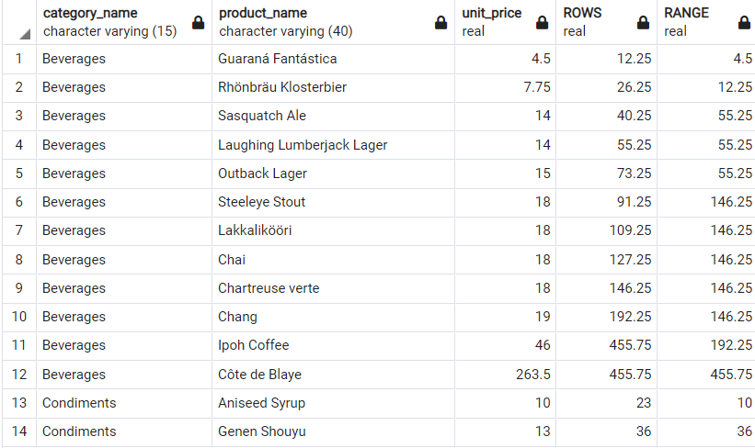
מהן פונקציות חלון | מבנה שליפה | WINDOW | FRAME | פונקציות

Slide 41
פונקציות
Ranking
Aggregate
Value
מהן פונקציות חלון | מבנה שליפה | WINDOW | FRAME | פונקציות

Slide 42
Aggregate
SUM, AVG, COUNT, MIN, MAX
מהן פונקציות חלון | מבנה שליפה | WINDOW | FRAME | פונקציות

Slide 43
Ranking
פונקציות אלו משמשות לדירוג השורות לפי סדר המיון של ערכן
מהן פונקציות חלון | מבנה שליפה | WINDOW | FRAME | פונקציות

Slide 44
ROW_NUMBER()
הפונקציה מתחילה ב1, ערכים זהים ידורגו שונה
1,2,3,4
מהן פונקציות חלון | מבנה שליפה | WINDOW | FRAME | פונקציות

Slide 45
DENSE_RANK()
במידה וישנם 2 ערכים זהים הם יקבלו דירוג זהה, הפונקציה תמשיך אל הדרגה הבאה
1,2,2,3
מהן פונקציות חלון | מבנה שליפה | WINDOW | FRAME | פונקציות

Slide 46
RANK()
במידה וישנם 2 ערכים זהים הם יקבלו דירוג זהה והפונקציה תדלג על הדרגה הבאה
1,2,2,4
מהן פונקציות חלון | מבנה שליפה | WINDOW | FRAME | פונקציות

Slide 47
NTILE()
מאפשרת לחלק את השורות בחלון בצורה שווה (ככל האפשר) למספר המדרגות שצויין
מהן פונקציות חלון | מבנה שליפה | WINDOW | FRAME | פונקציות

Slide 48
CUME_DIST()
ייתן לנו את התפלגות המצטברת של הערכים בחלון, כל ערך יקבל מספר המייצג את אחוז הערכים בחלון שקטנים או שווים לערך שנבדק
הפונקציה תיתן לנו מיקום של הערך בחלון ביחס לערכים השונים
מהן פונקציות חלון | מבנה שליפה | WINDOW | FRAME | פונקציות

Slide 49
Value
פונקציות אלו מאפשרות לנו להציג לצד הערך הנוכחי ערכים אחרים מהקבוצה.
מהן פונקציות חלון | מבנה שליפה | WINDOW | FRAME | פונקציות

Slide 50
LAG()
מחזירה את הערך מהשורה שנמצאת לפני השורה הנוכחית בN שורות
מהן פונקציות חלון | מבנה שליפה | WINDOW | FRAME | פונקציות

Slide 51
LEAD()
מחזירה את הערך מהשורה שנמצאת אחרי השורה הנוכחית בN שורות
מהן פונקציות חלון | מבנה שליפה | WINDOW | FRAME | פונקציות

Slide 52
FIRST_VALUE()
מחזירה את הערך מהשורה הראשונה בחלון
מהן פונקציות חלון | מבנה שליפה | WINDOW | FRAME | פונקציות

Slide 53
LAST_VALUE()
מחזירה את הערך מהשורה האחרונה בחלון
מהן פונקציות חלון | מבנה שליפה | WINDOW | FRAME | פונקציות

Slide 54
סיכום
מהן פונקציות חלון
מבנה שליפה
WINDOW
FRAME
פונקציות

